Slide 1
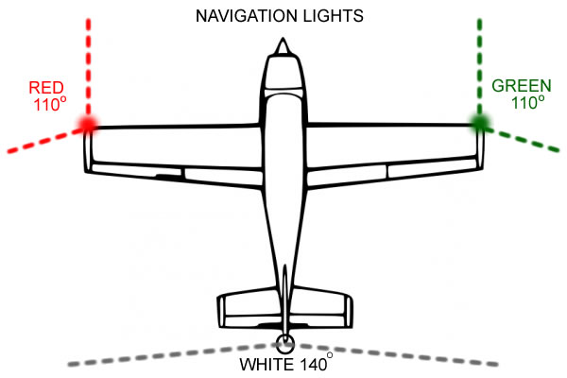
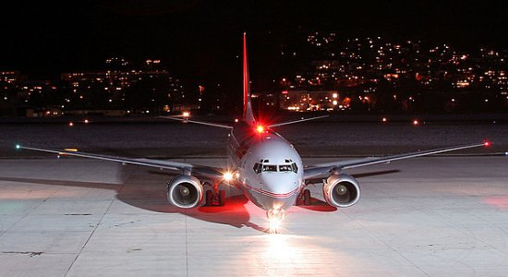
LUCES DEL AVION

Slide 2
Las luces de navegación de las aeronaves se encuentran con una luz de navegación roja situada en el extremo del ala izquierda y una luz verde en la punta del ala derecha. Una luz blanca en la medida como sea posible en cola.

Slide 3
Las luces de navegación en la aviación civil deben estar activadas desde el atardecer hasta el amanecer, además de en condiciones de baja visibilidad. Luces de alta intensidad blancas estroboscópicas (también llamadas strobe) en las alas son parte del sistema de luces anticolisión, así como las giratorias de color rojo o blanco (también conocidas como beacon), que se instalan en la panza, parte superior del avión o ambos lugares. Este sistema es necesario en todos los aviones construidos después del 11 de marzo de 1996 y es recomendado usarlo desde que se encienden los motores del avión hasta que se apagan. En el caso de los "strobe" se encienden al entrar a la pista ya sea cruzándola en tierra o en carrera al despegue y se apagan al salir de la misma (después del aterrizaje o de haber cruzado alguna pista en tierra).
Además, los aviones también disponen de luces de aterrizaje, montadas normalmente en las alas; aunque su posición varía según el modelo de la aeronave en cuestión. Estas luces, que son las más potentes que tiene el avión, y de color blanco, son utilizadas durante despegues y aterrizajes durante condiciones de visibilidad reducida. En caso de un despegue, se encienden al entrar en la pista y su uso deja de ser requerido a partir de 10000 pies; y en caso de un aterrizaje, se encienden a partir de 10000 pies y se apagan al salir de la pista.

Slide 4
En adición, también encontramos las luces de taxi. Son de color blanco y su posición suele ser en el tren de aterrizaje delantero. Son utilizadas durante los movimientos en tierra del aeronave por el aeropuerto para iluminar la calle de rodaje por la que circula el aparato. Muchas veces son usadas en despegues y aterrizajes para mayor visibilidad.
Finalmente, los aviones comerciales también disponen de luces adicionales, aunque su uso, pese a estar extendido, no es obligatorio; como las luces de iluminación de giro, que son unas luces blancas en las alas apuntando a los laterales para iluminar las esquinas de calles de rodaje durante giros en tierra, complementando las luces de taxi. Además, encontramos las de iluminación alar, que situadas cerca de las turbinas, iluminan las alas permitiendo mayor visibilidad al hacer inspecciones y también son muy utilizadas por los pilotos para poder ver mejor el suelo alrededor del avión durante el embarque de pasajeros. A veces se utilizan para inspeccionar las alas en vuelo en busca de cristales de hielo que se pudieran adherir al volar entre nubes. Algunos modelos tienen instaladas luces de ruedas, situadas en el tren de aterrizaje que facilitan las inspecciones visuales del fuselaje al personal de tierra antes de cada vuelo al iluminarlo. Por último, hallamos las luces de logo; que sirven para iluminar la imagen corporativa de la compañía en la cola. Aunque son opcionales, muchos pilotos las utilizan para hacer el avión más visible durante el vuelo
.

Slide 5
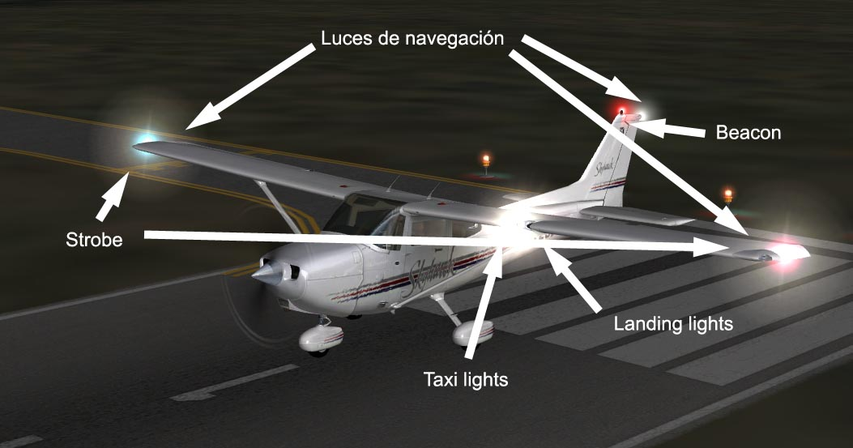
*Principales luces de aviones
*Principales luces de aviones II
*LIGHTS on Airplanes explained by "CAPTAIN"Joe

Slide 6
Night Flights
Night Flights II

